Slide 1


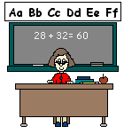



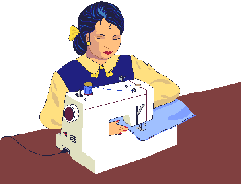

Такие разные профессии

Slide 2
“Найти свою дорогу, узнать своё место – в этом всё для человека, это для него значит сделаться самим собой”
(В. Г. Белинский)

Slide 3
Содержание
Человек – природа
Человек – техника
Человек – человек
Человек – знаковая система
Человек - художественный образ

Slide 4
Цели и задачи
Дать учащимся представление о профессиях;
Развивать коммуникативное общение;
Повысить интерес учащихся к профессиям и расширить их кругозор.

Slide 5
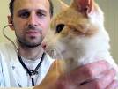
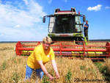

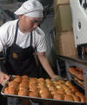

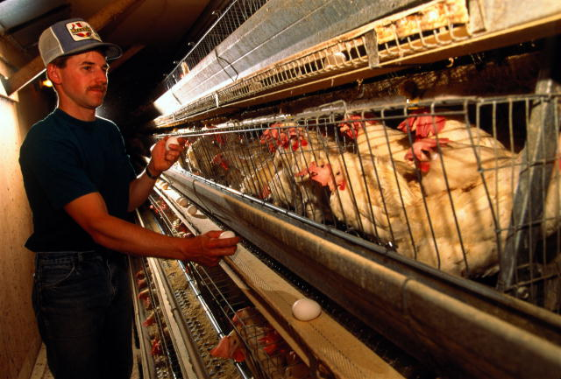
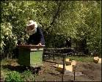
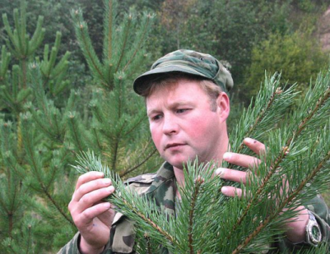
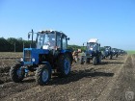
Человек – природа
Этот тип объединяет профессии, представители которых имеют
дело с объектами, явлениями и процессами живой и неживой
природы (ветеринар, агроном, зоолог, зоотехник, пчеловод,
гидролог, овощевод, лесник, пекарь, механизатор, тракторист).
Для них характерен общий предмет труда: животные, растения, почва и воздушная среда – природа.

Slide 6



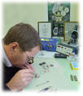
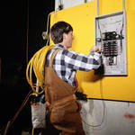
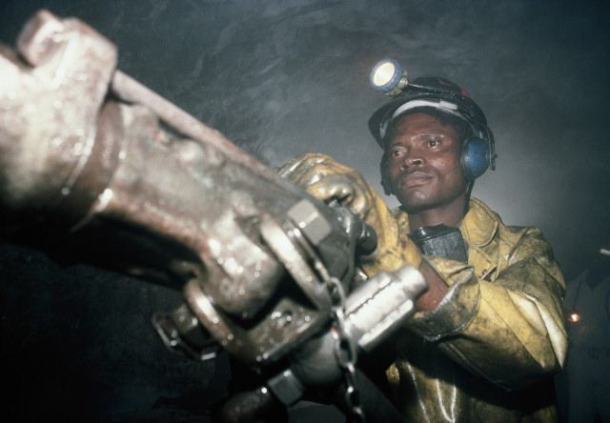
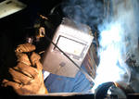
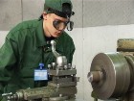
Человек – техника
Это могут быть пилоты, водители, матросы, электромонтёры, слесари, токари, часовщики и представители других профессий, использующие технические устройства.

Slide 7


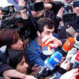
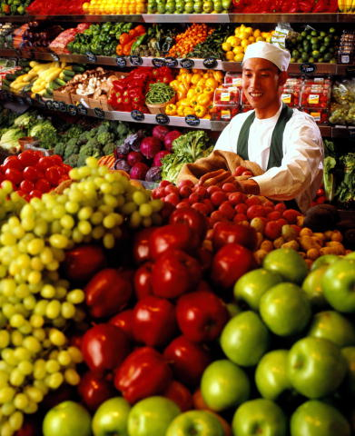
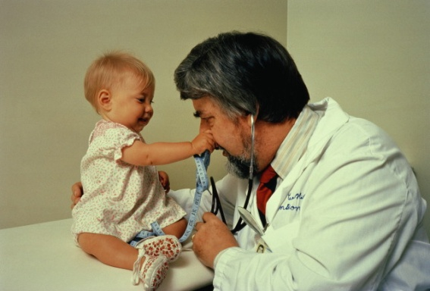

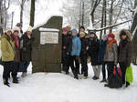
Человек – человек
Тут для специалиста предметом труда является другой человек, а характерной чертой деятельности – необходимость воздействия на других людей. К этому типу профессии относятся учитель, врач, журналист, следователь, адвокат, библиотекарь, экскурсовод, переводчик, продавец.

Slide 8
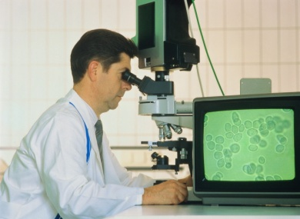
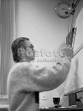

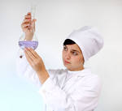
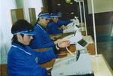
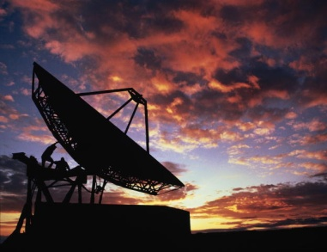
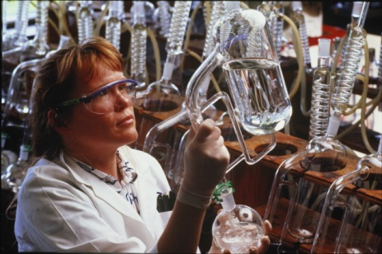
Человек – знаковая система
Люди, выбравшие этот тип профессиональной деятельности, должен иметь широкий кругозор. Это бухгалтеры, учёные, операторы ЭВМ ,инженеры, кассиры, фармацевты, люди, работающие в лабораториях, научных центрах.

Slide 9



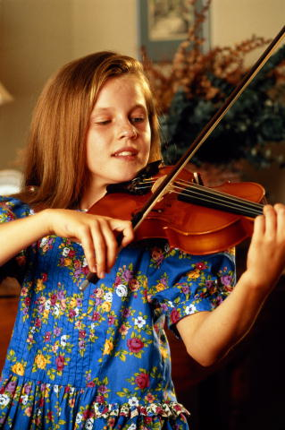
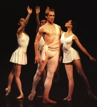
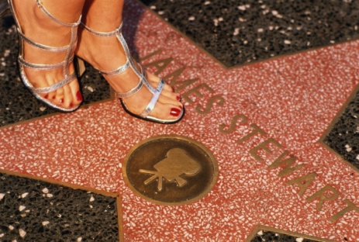
Человек - художественный образ
Людей этого типа отличает наличие живого образного мышления, художественная фантазия, талант (артисты, архитекторы, дирижёры, искусствоведы, кинорежиссёры, композиторы и др.)

Slide 10
Основные понятия
Профессия
Специальность
Должность
это род трудовой деятельности
это вид занятия в рамках одной профессии
это круг обязанностей,
возложенных на определённого
человека, обязательных для
исполнения.

Slide 11

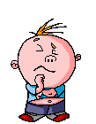
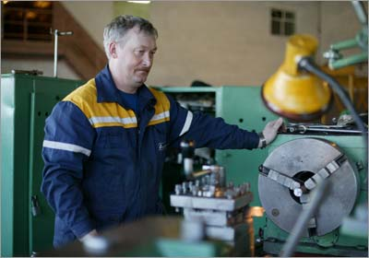
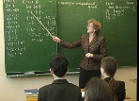
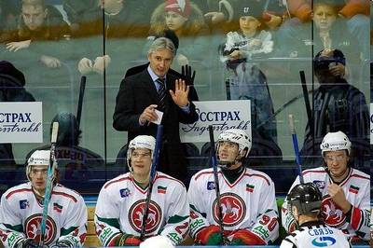
Что общего?
?
Медсестра
Токарь
Учитель математики
Спортивный тренер

Slide 12

ЧЕМ ПАХНУТ РЕМЕСЛА?
Джанни Родари

Slide 13
У каждого дела
Запах особый:

Slide 14


В булочной пахнет
Хлебом и сдобой

Slide 15
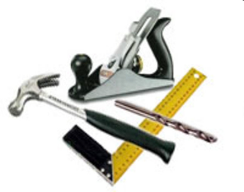
Мимо столярной
Идёшь мастерской,-
Стружкою пахнет
И свежей доской

Slide 16
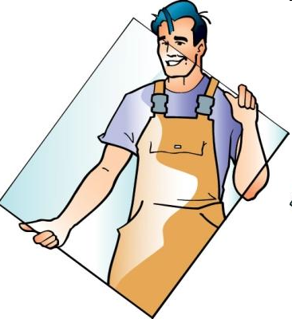


Пахнет маляр
Скипидаром и краской
Пахнет стекольщик,
Оконной замазкой

Slide 17

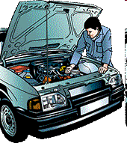
Куртка шофёра
Пахнет бензином
Блуза рабочего
Маслом машинным

Slide 18
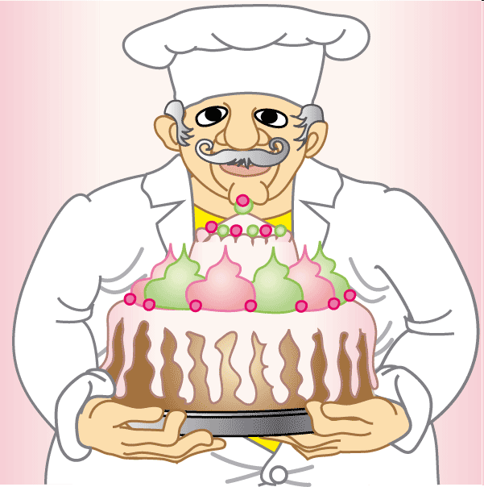

Пахнет кондитер
Орехом мускатным.
Доктор в халате –
Лекарством приятным

Slide 19
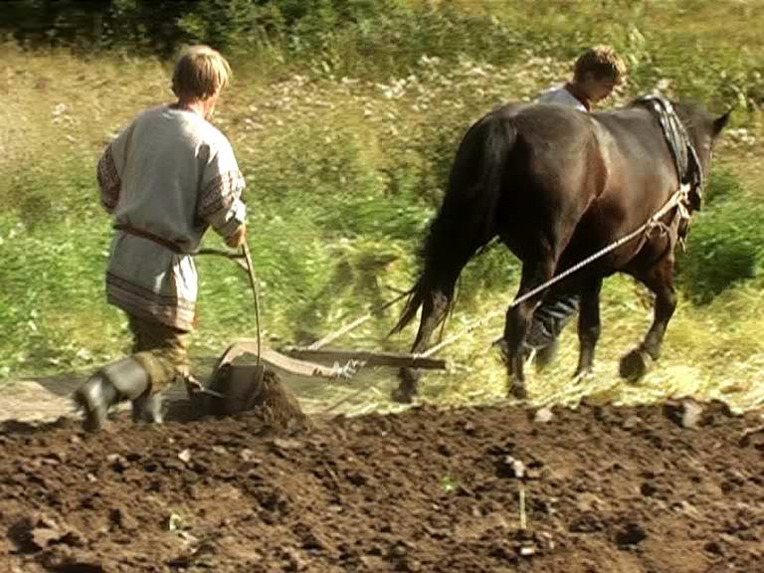
Рыхлой землёю,
Полем и лугом
Пахнет крестьянин,
Идущий за плугом

Slide 20
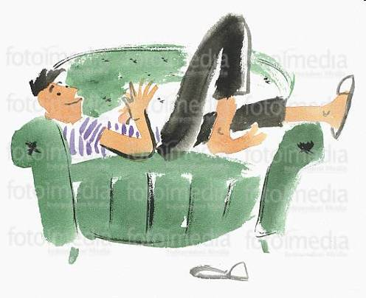

Рыбой и морем
Пахнет рыбак.
Только безделье
Не пахнет никак.

Slide 21
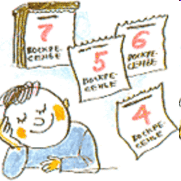

Сколько не душится
Лодырь богатый,
Очень не важно
Он пахнет, ребята!

Slide 22

офтальмотренинг

Slide 24
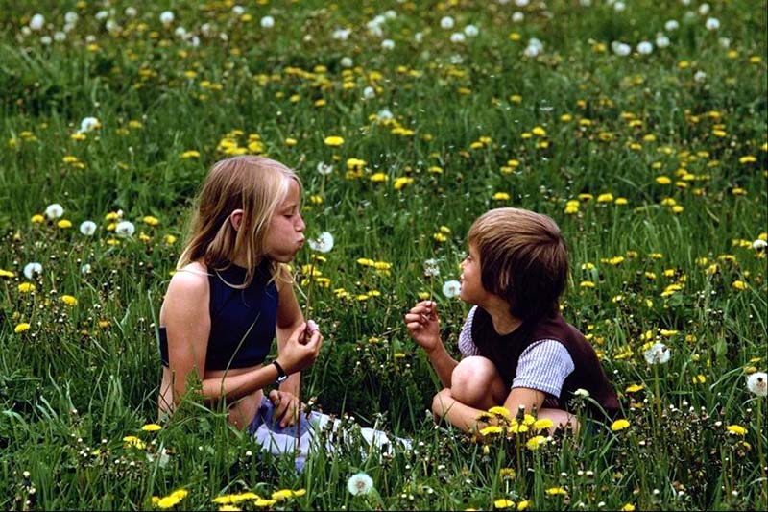

Slide 25

Все профессии важны,
Все профессии нужны!

Slide 26
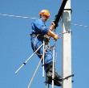
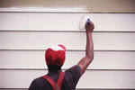

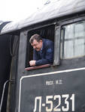


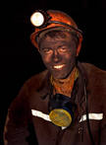
Трактор водит
Электричку
Стены выкрасил
Доску выстругал
В доме свет провел
В шахте трудится
В жаркой кузнице
– тракторист
– машинист
– маляр
– столяр
– монтер
– шахтер
– кузнец
А кто все знает

Slide 27

МОЛОДЕЦ

